Slide 1
«Нас ждут великие они»

Slide 2
«Нас ждут великие дела»

Slide 3
Роль личных местоимений в речи

Slide 4
а – б – в
к – л – м
у – ? – х

Slide 5
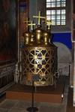
Царь-фонарь

Slide 6


Slide 7
Если я сорву цветок,

Slide 8
Если я сорву цветок,
Если ты сорвёшь цветок,

Slide 9
Если я сорву цветок,
Если ты сорвёшь цветок,
Если он, и я, и ты -

Slide 10
Если я сорву цветок,
Если ты сорвёшь цветок,
Если он, и я, и ты –
Если мы сорвём цветы,

Slide 11
Если я сорву цветок,
Если ты сорвёшь цветок,
Если он, и я, и ты –
Если мы сорвём цветы,
То окажутся пусты
И деревья, и кусты.

Slide 12
Если я сорву цветок,
Если ты сорвёшь цветок,
Если он, и я, и ты –
Если мы сорвём цветы,
То окажутся пусты
И деревья, и кусты.

Slide 13
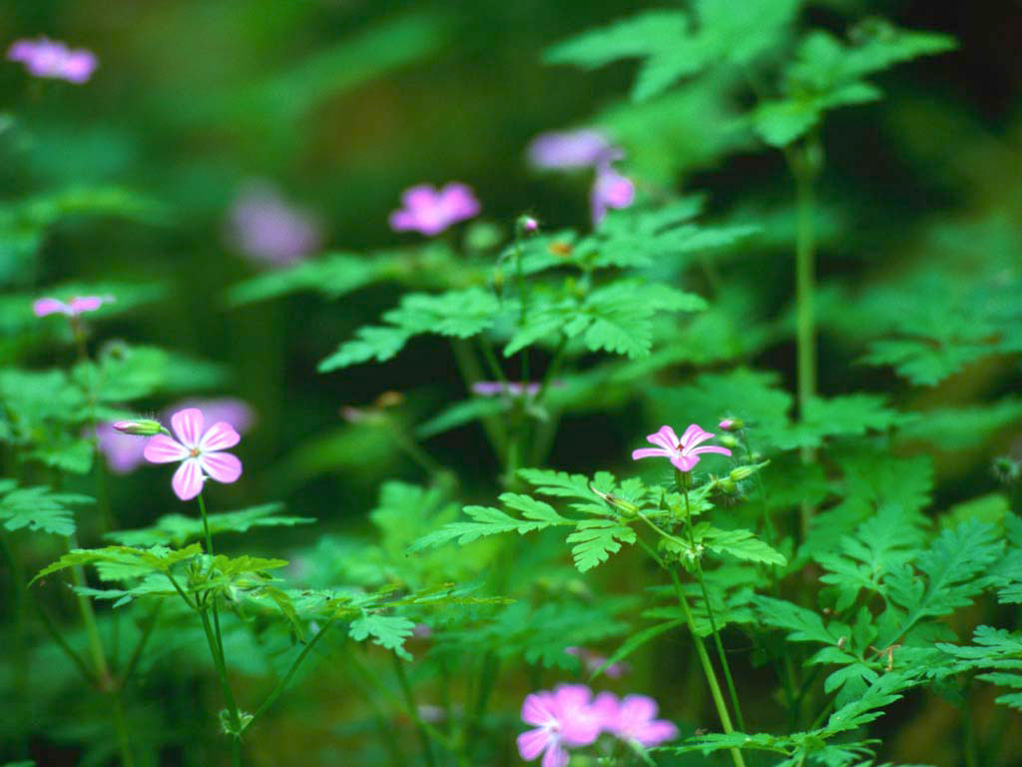

Slide 14
Если я сорву цветок,
Если ты сорвёшь цветок,
Если он, и я, и ты –
Если мы сорвём цветы,
То окажутся пусты
И деревья, и кусты.

Slide 15
О себе.
1.Как меня зовут?
2.Сколько мне лет?
3.Что я люблю делать?

